Slide 1

Anna Bartošková
Ochrana veřejného zdraví
Determinanty zdraví

Slide 2
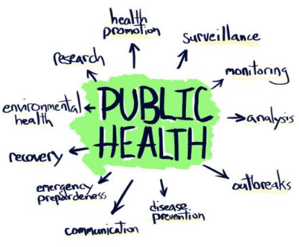
PUBLIC HEALTH
Co je to Public health? A čím se zabývá?
Které české instituce se zabývají public health?

Slide 3
OCHRANA VEŘEJNÉHO ZDRAVÍ
Ochrana veřejného zdraví je souhrn činností a opatření k vytváření a ochraně zdravých životních podmínek.
Veřejným zdravím je zdravotní stav obyvatelstva a jeho skupin.
Podpora veřejného zdraví je souhrn činností pomáhajících osobám zachovat a zlepšovat své zdraví a zvyšovat kontrolu nad faktory ovlivňujícími zdraví.
Zákon č. 258/2000 Sb., o ochraně veřejného zdraví a o změně některých souvisejících zákonů
Epidemiologové hrají klíčovou roli v oblasti veřejného zdraví, protože shromažďují a analyzují data o nemocech, úrazech a dalších negativních zdravotních důsledcích.
Na základě těchto údajů určují trendy nemocnosti a poskytují evidenci o možných rizikových a protektivních faktorech těchto onemocnění.
Práce epidemiologů v konečném důsledku pomáhá kontrolovat a snižovat negativní dopady na zdraví a zlepšovat zdravotní stav populace.
EPIDEMIOLOGIE

Slide 4
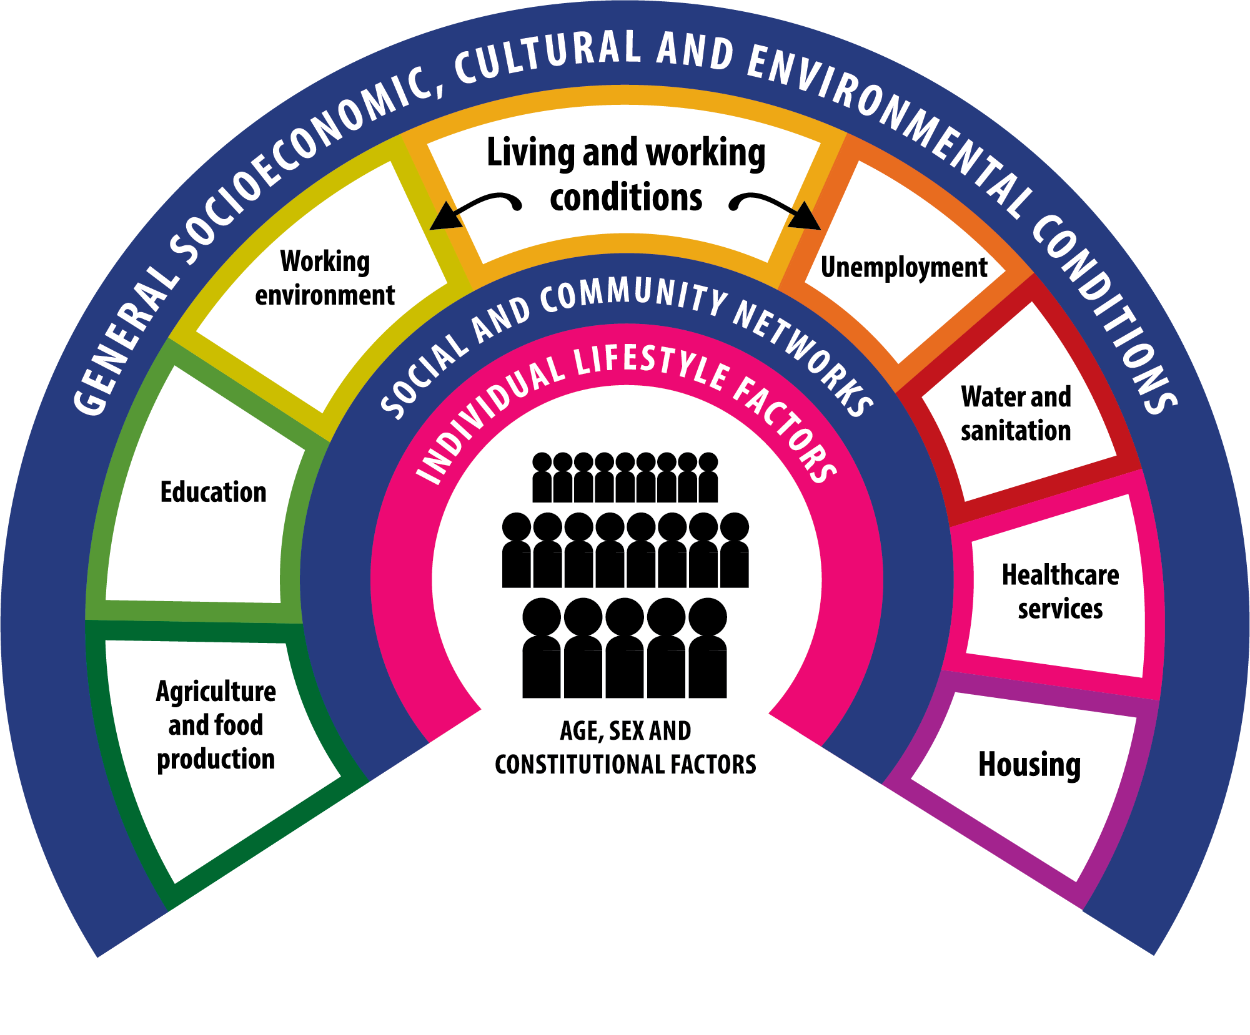

MODEL DETERMINANT ZDRAVÍ
Dahlgren a Whitehead (1991)
Determinanty zdraví zahrnují řadu individuálních, sociálních, ekonomických a environmentálních faktorů, které předurčují zdravotní stav populace.
Faktory, které ovlivňují zdraví, leží mezi jednotlivcem a vnějším okolím společnosti, v níž lidé žijí
Faktory jsou ve vzájemné interakci.
Determinanty zdraví mohou mít protektivní nebo rizikový charakter.

Slide 5
INDIVIDUÁLNÍ (PERSONÁLNÍ) FAKTORY
Jaké personální faktory ovlivňují naše zdraví? Uveďte konkrétní příklady faktorů a jejich působení na zdraví.
Můžeme tyto faktory ovlivnit nebo změnit?

Slide 6
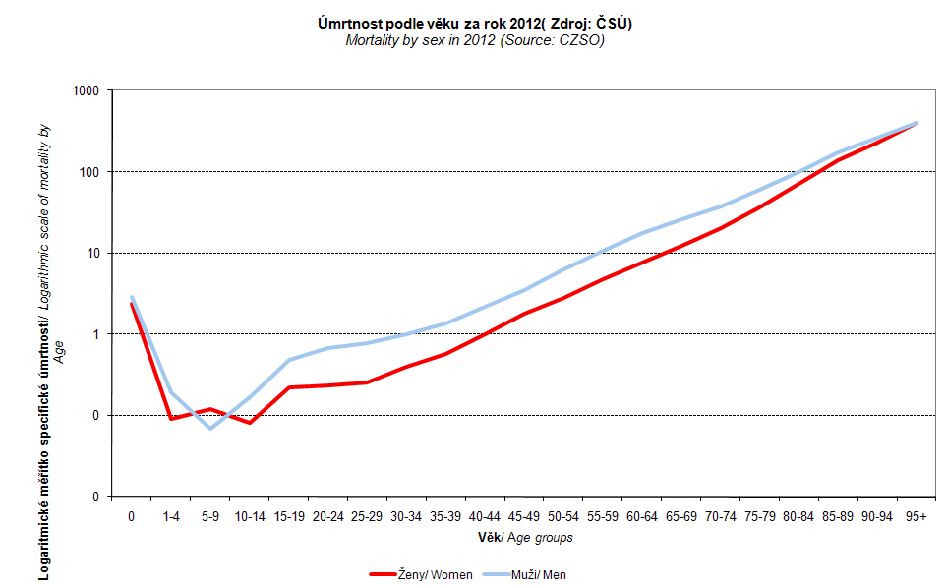
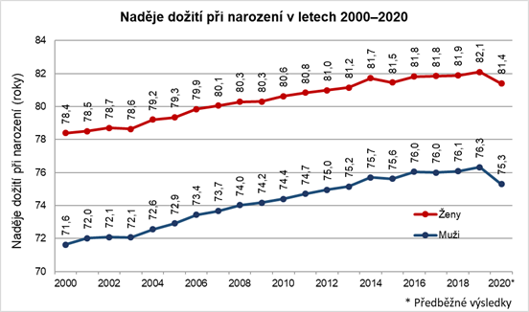
INDIVIDUÁLNÍ (PERSONÁLNÍ) FAKTORY
Pohlaví
Genetické faktory
Etnikum
Věk

Slide 7
FAKTORY ŽIVOTNÍHO STYLU
Jaké faktory životního stylu mohou ovlivňovat lidské zdraví?
Které faktory životního stylu jsou důležité pro Vás osobně?
Jak se tyto faktory mohou měnit s věkem?

Slide 8
FAKTORY ŽIVOTNÍHO STYLU
Kouření
Nadměrná konzumace alkoholu
Výživa
Nízká fyzická aktivita
Užívání drog
Nedostatečná hygiena
Kvalita spánku
Stres
Nechráněný sex

Slide 9
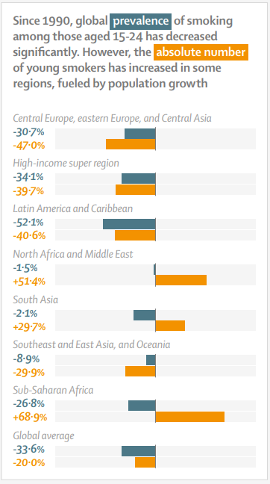
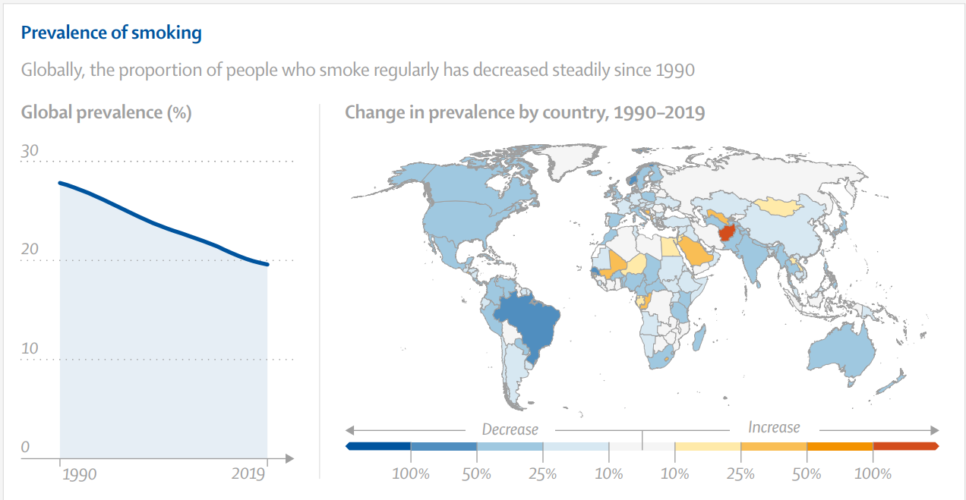
KOUŘENÍ
Muži jsou častěji pravidelnými kuřáky (29 %) než ženy (21 %).
V porovnání s lidmi, kteří nikdy nekouřili, mají kuřáci:
  2x vyšší riziko úmrtí na všechny příčiny
  2x vyšší riziko úmrtí na kardiovaskulární onemocnění
  20x vyšší riziko úmrtí na karcinom plic
GBD 2019 Tobacco Collaborators. Spatial, temporal, and demographic patterns in prevalence of smoking tobacco use and attributable disease burden in 204 countries and territories, 1990–2019: a systematic analysis from the Global Burden of Disease Study 2019. The Lancet 2021; published online May 27

Slide 10
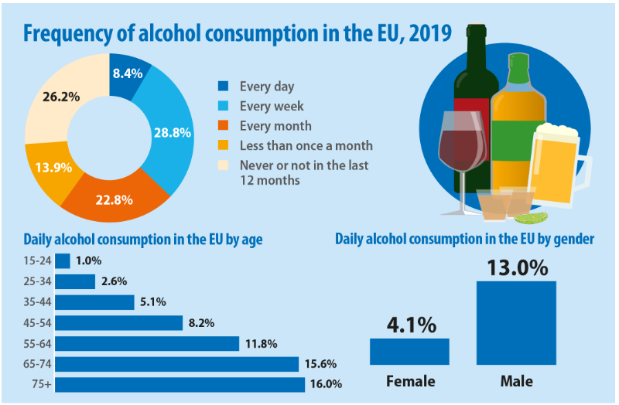
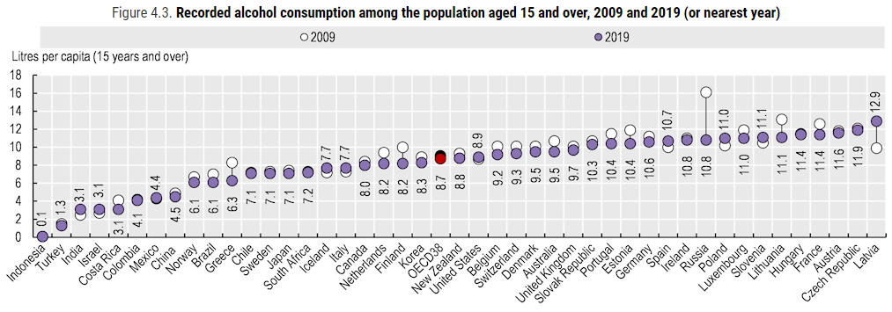
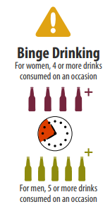
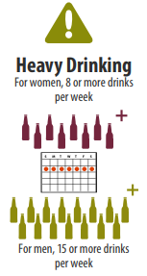
KONZUMACE ALKOHOLU
Konzumace alkoholu je spojena s řadou závažných zdravotních a sociálních následků:
  Zvýšené riziko kardiovaskulárních chorob (např. hypertenze, ateroskleróza, ICHS, CMP atp.)
  Zvýšené riziko nádorových onemocnění (ca hltanu, jater, tlustého střeva)
  Zvýšení riziko onemocnění jater (cirhóza, steatóza)
  Zvýšené riziko úrazu a nechráněného sexu
  Zvýšené riziko psychických chorob
Sources: Eurostat – Frequency of alcohol consumption in the EU, 2019; OECD Health Statistics 2021

Slide 12
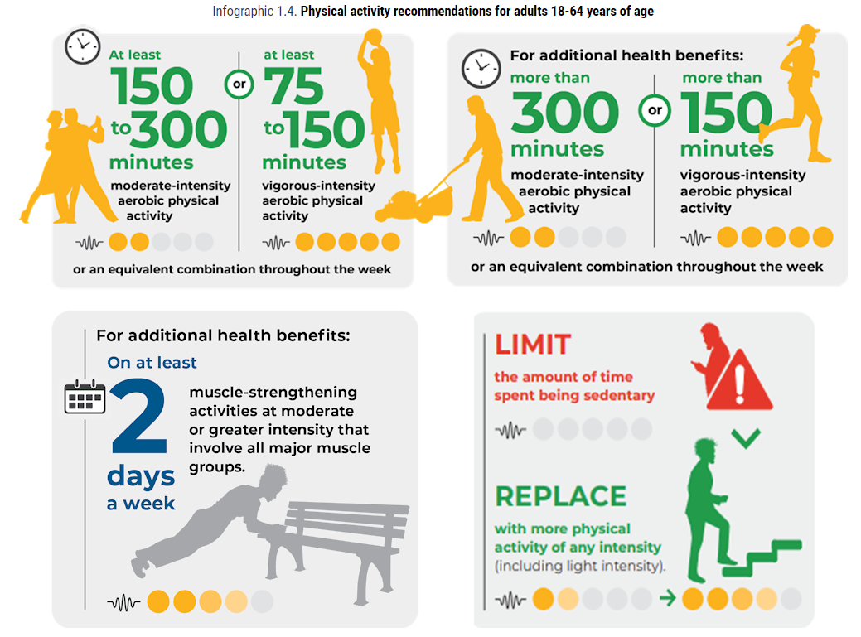
FYZICKÁ AKTIVITA
Lidé s nedostatečnou fyzickou aktivitou mají o 20 až 30 % zvýšené riziko předčasného úmrtí oproti fyzicky aktivním jedincům.
Celosvětově splňuje doporučení WHO o fyzické aktivitě:
  pouze 20 % adolescentů
  1 ze 4 dospělých osob
Source: WHO (2020[9]), WHO guidelines on physical activity and sedentary behaviour, https://www.who.int/publications/i/item/9789240015128;

Slide 13
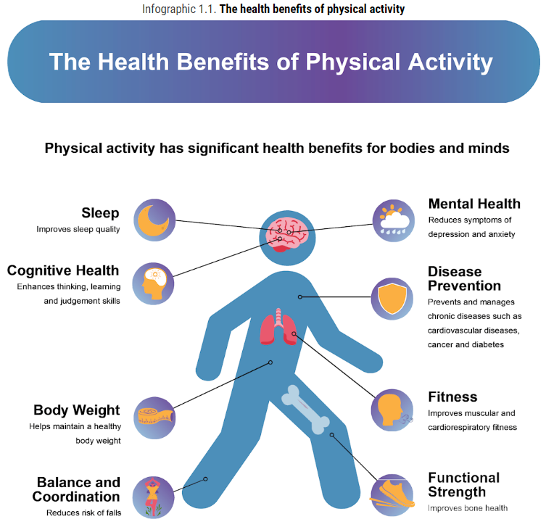
Source: WHO (2020[9]), WHO guidelines on physical activity and sedentary behaviour, https://www.who.int/publications/i/item/9789240015128;

Slide 14
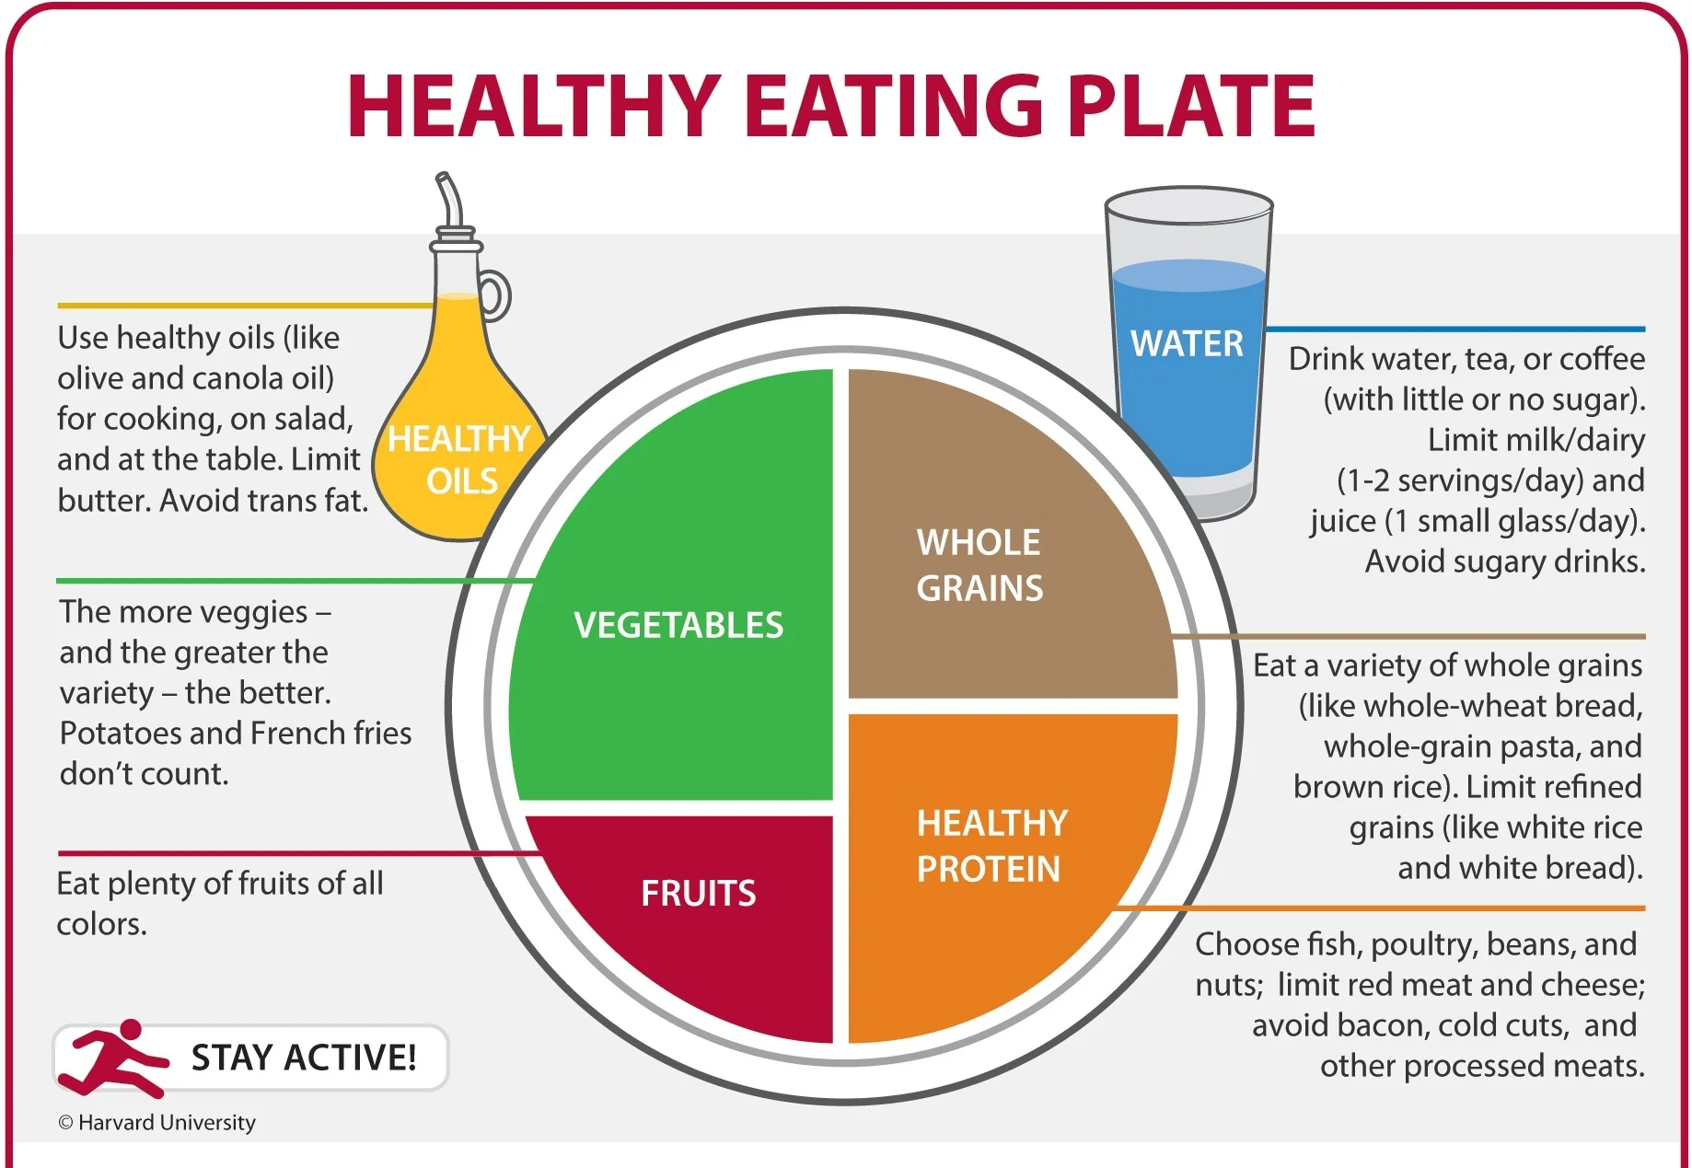
VÝŽIVA
Výživové zvyklosti české dospělé populace:
Obecně nízká konzumace ovoce a zeleniny, která v posledních letech roste jen pomalu, ve prospěch ovoce.
Nízká spotřeba ryb
Častá je konzumace smažených jídel a vysoce zpracovaných potravin.
Vysoká konzumace potravin s bohatým obsahem trans-saturovaných tuků
Nevhodné stravování patří mezi hlavní determinanty civilizačních chorob:
Nadváha, obezita
Vysoký krevní tlak, vysoký cholesterol
ICHS, CMP
Diabetes 2 typu
Nádorová onemocnění (ca prsu, ca kolorekta)
Copyright © 2011, Harvard University. For more information about The Healthy Eating Plate, please see The Nutrition Source, Department of Nutrition, Harvard T.H. Chan School of Public Health, www.thenutritionsource.org, and Harvard Health Publications, www.health.harvard.edu.

Slide 15
SOCIÁLNÍ A SPOLEČENSKÉ FAKTORY
Mezi sociální a společenské faktory lze řadit vlivy
Rodiny
Vrstevníků
Komunity
Medií, společnosti
Jakým způsobem může rodina, přátelé nebo komunita ovlivnit lidské zdraví? Uveďte příklady

Slide 16
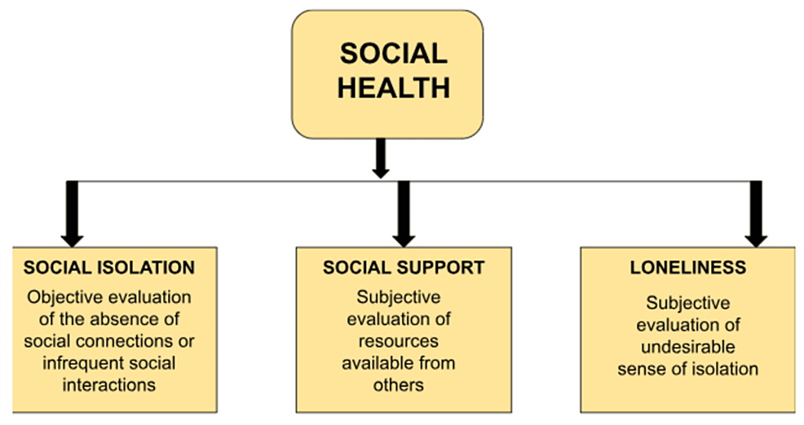
SOCIÁLNÍ OPORA
Přátelství a dobré sociální vztahy a podpůrné sociální sítě přispívají k řešení citových i materiálních problémů.
Dobré sociální vztahy pomáhají zvládat stres.

Slide 17
ŽIVOTNÍ A PRACOVNÍ PODMÍNKY
Jakým způsobem může pracovní prostředí ovlivnit lidské zdraví?
Jakým způsobem může kvalita bydlení ovlivnit lidské zdraví?
Znáte environmentální faktory, které mohou ovlivnit lidské zdraví?
Jaký způsobem může nezaměstnanost ve společnosti ovlivnit lidské zdraví?
Uveďte příklady a mechanismy působení.

Slide 18



PRACOVNÍ PODMÍNKY A VLIV NA ZDRAVÍ
Chemické látky, prach
Hluk, vibrace
Směnný provoz, monotonie práce
Fyzická zátěž
Pracovní úrazy
Biologická rizika
Nevhodná ergonomie, jednostranná zátěž
Stres, vyhoření
Šikana, mobbing, bossing

Slide 19
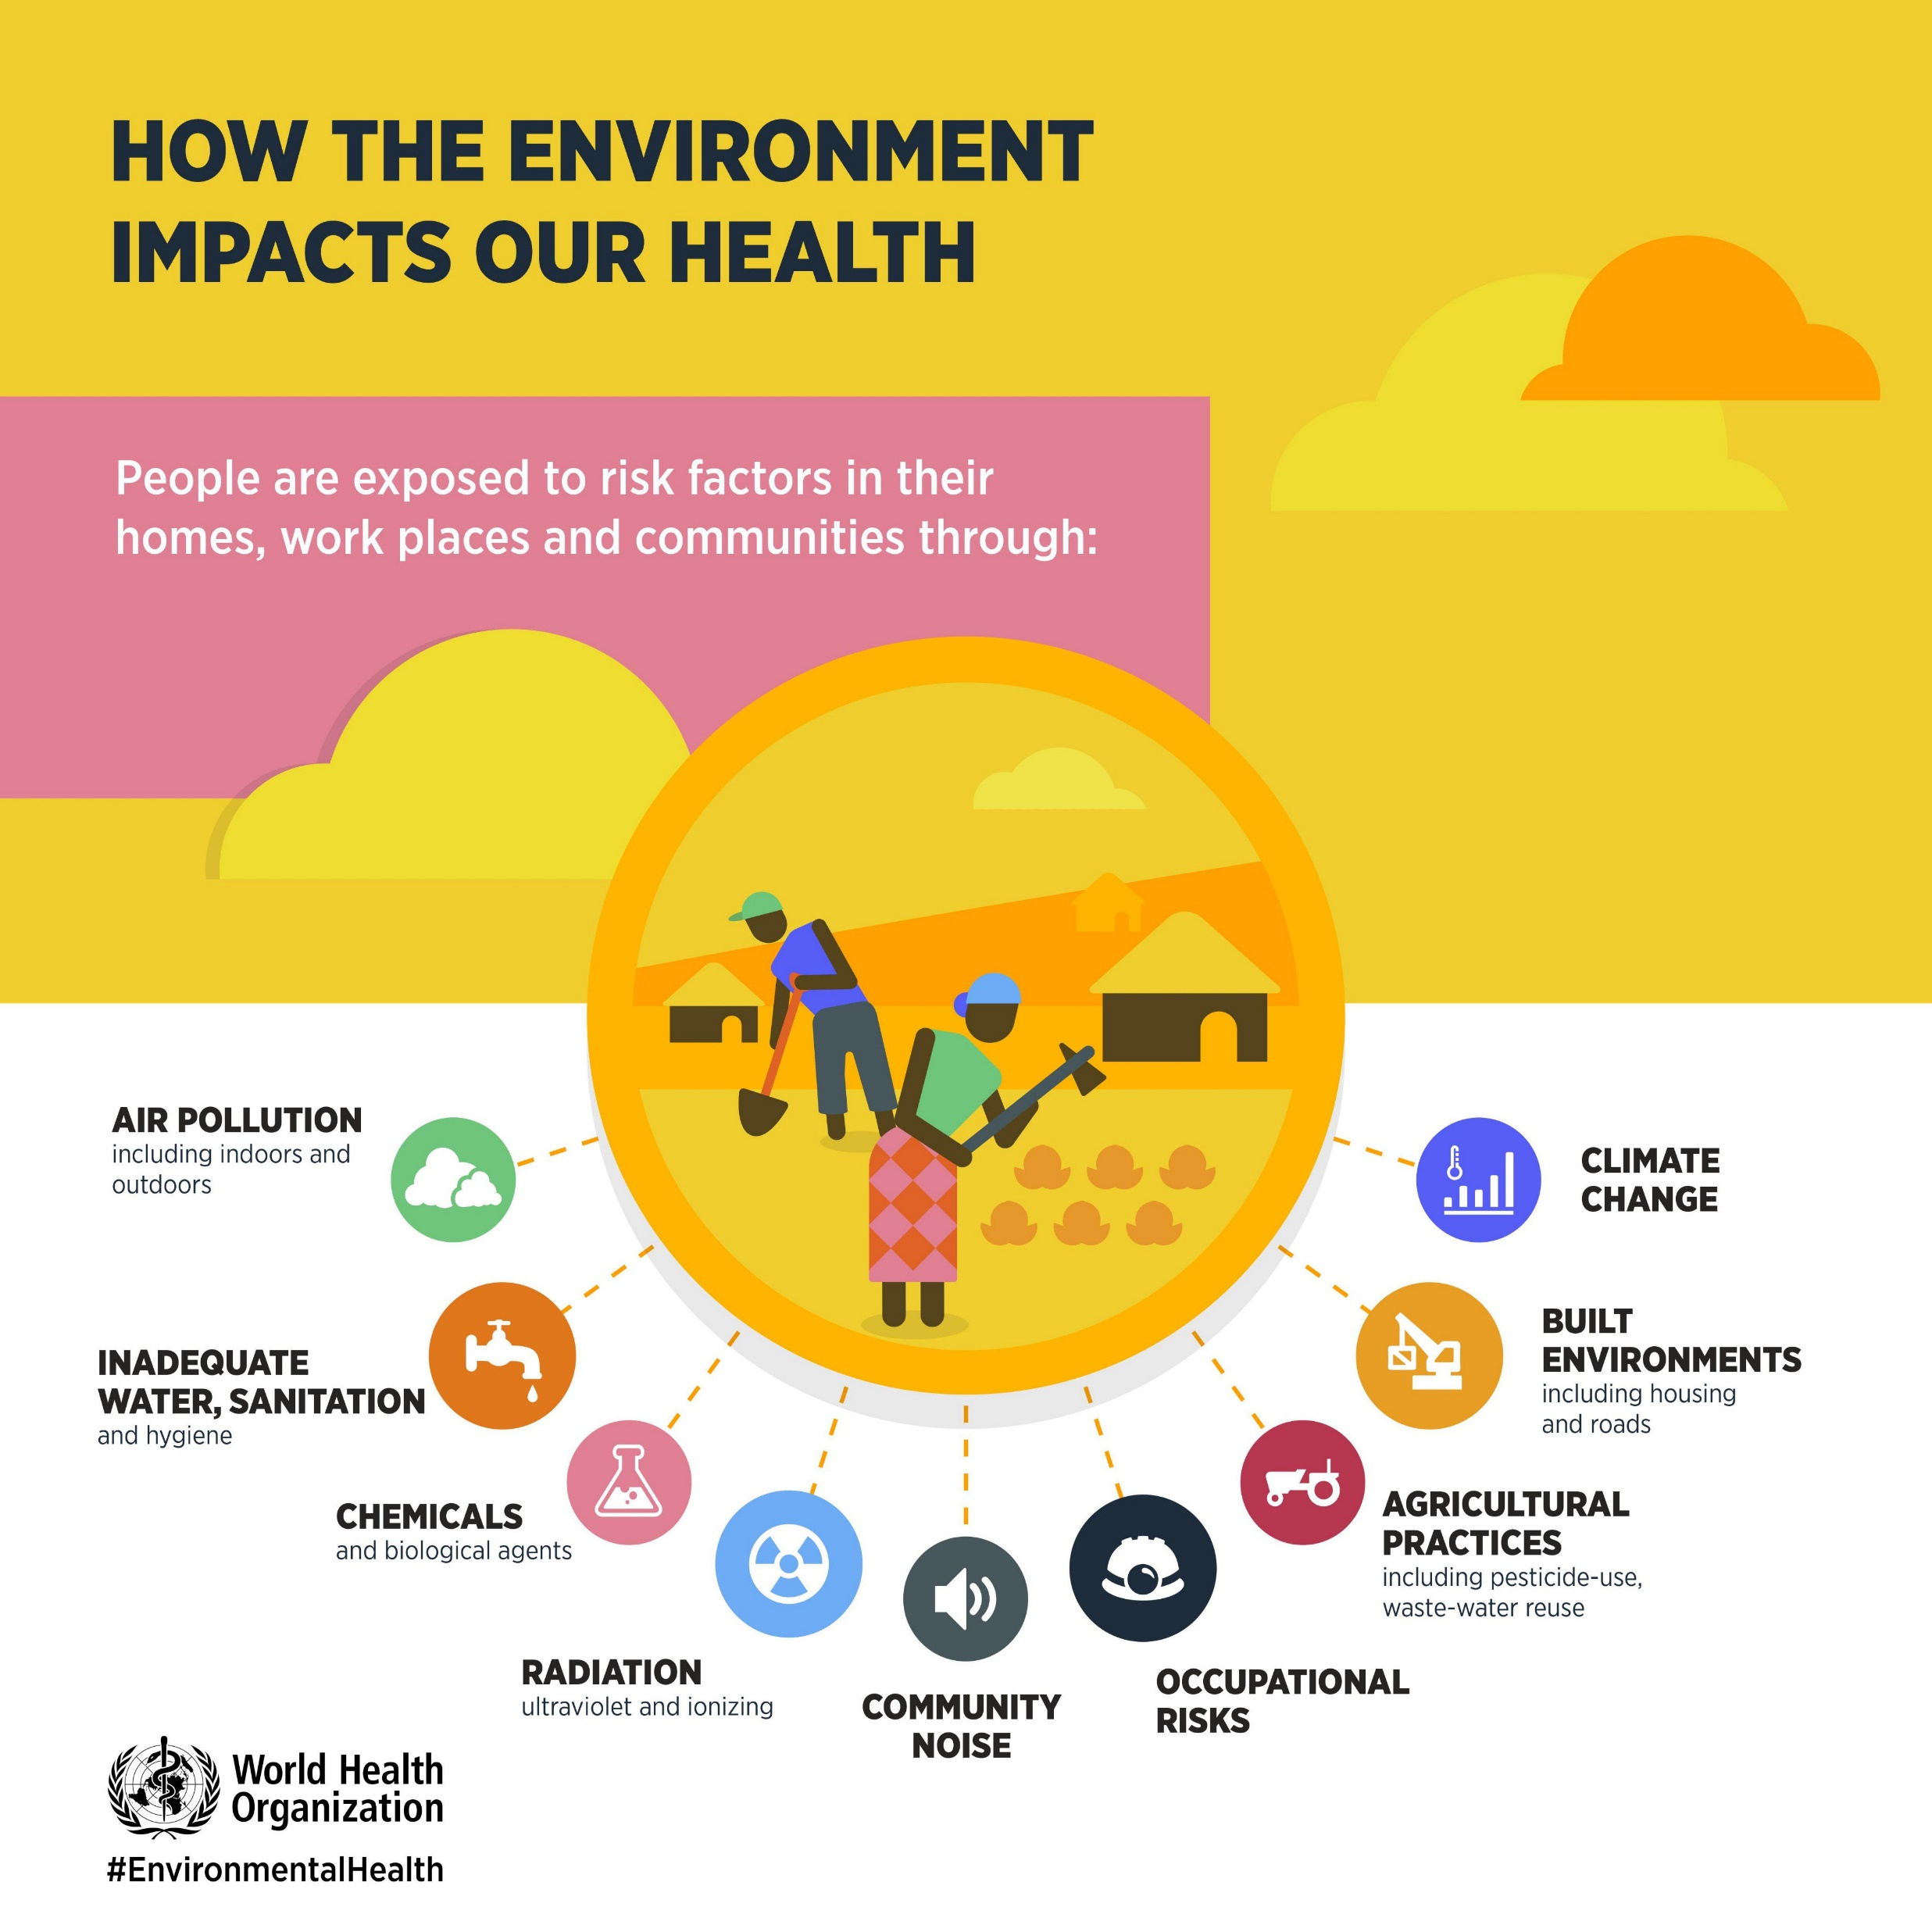
ŽIVOTNÍ PROSTŘEDÍ A VLIV NA ZDRAVÍ
Dle Evropské agentury pro životní prostředí (European Environmental Agency):
  Environmentální rizika jsou příčinou více než 18 % úmrtí souvisejících s kardiovaskulárními chorobami.
  V roce 2020 bylo spotřebováno 230 milionů tun zdraví škodlivých chemických látek (4% nárůst oproti roku 2019).
  Více než 10 % nádorových onemocnění může být způsobeno expozicí polutantům ovzduší, karcinogenním chemickým látkám, radonu, UV záření a pasivnímu kouření.
Lidé s nízkými příjmy častěji žijí oblastech s vyššími expozicemi polutantů ovzduší, hluku a chemických látek.
https://www.csfd.cz/film/709049-dark-waters/prehled/
Source: WHO. How environment impacts our health.

Slide 20
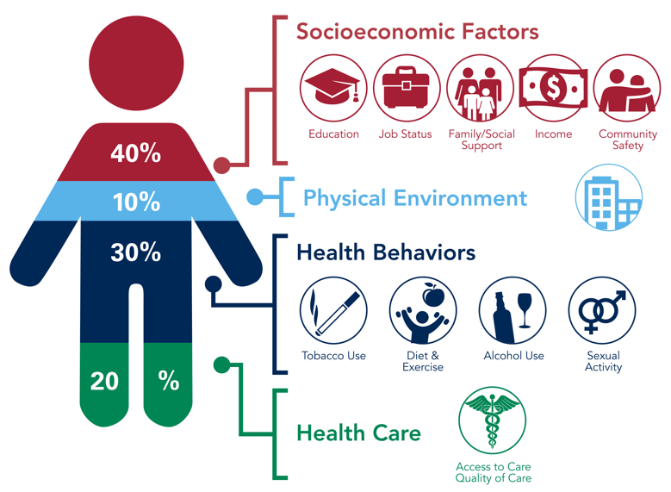
SOCIÁLNÍ DETERMINANTY ZDRAVÍ (SDOH)
Sociální determinanty zdraví jsou podmínky, do kterých se lidé narodí, ve kterých vyrůstají, žijí, pracují a stárnou.
Tyto podmínky jsou utvářeny rozdělením peněz, moci a zdrojů na globální, národní a místní úrovni.
Sociální determinanty zdraví jsou zodpovědné za nerovnosti ve zdraví – nespravedlivé rozdíly ve zdravotním stavu, které se projevují v rámci jednotlivých zemí i mezi nimi.

Slide 21
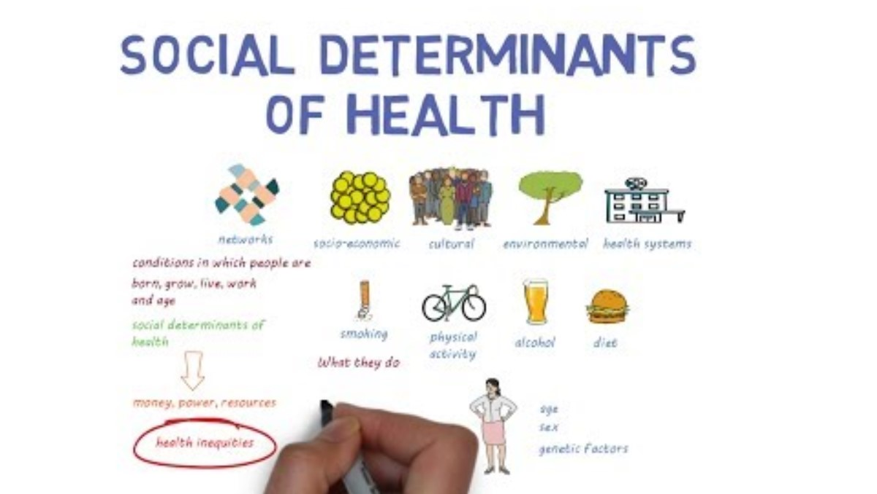

Slide 22
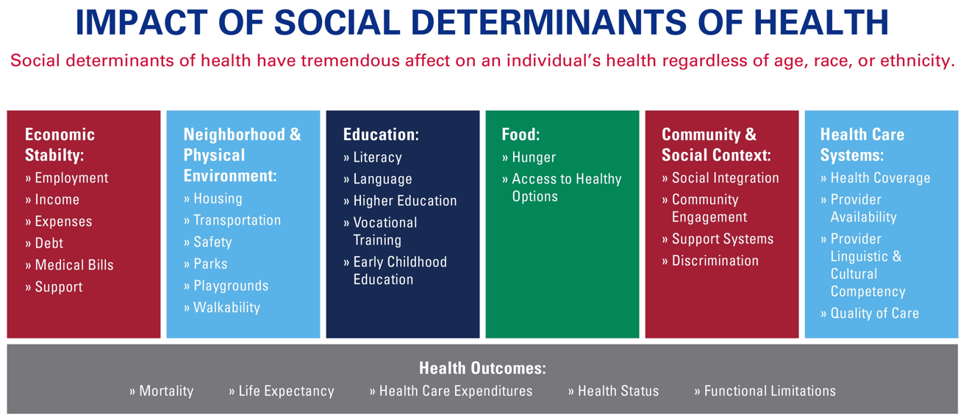

Slide 23
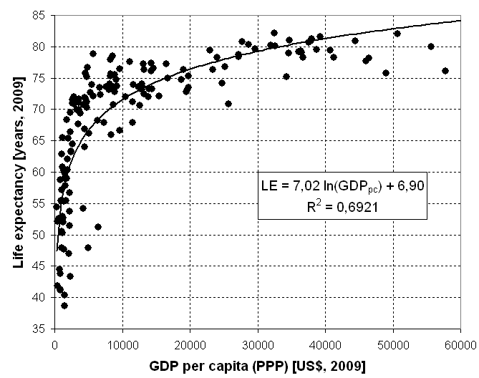
EKONOMICKÁ ÚROVEŇ STÁTU
Prestonova křivka
Mezi zdravotním stavem obyvatelstva, měřeným úmrtností a střední délkou života a HDP a celkovými náklady na zdravotnictví, lze pozorovat pozitivní vztah.
Evropské státy, které věnují na zdravotnictví okolo 3.000 – 5.000 dolarů na osobu ročně (např. Švýcarsko, Rakousko, Německo a Skandinávské státy), mají nižší úmrtnost a vyšší střední délku života, než státy které na zdravotnictví vydávají méně (např. Česko a Slovensko okolo 1500 dolarů na osobu)

Slide 24
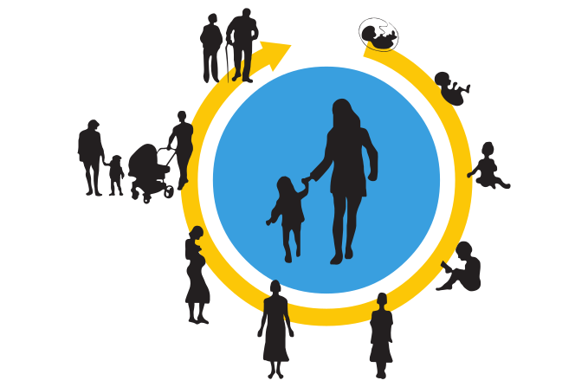
…ale život není konstanta

Slide 25

KONCEPT ŽIVOTNÍCH DRAH
Každá etapa životních drah je specifická
Epidemiologie životních drah: studium dlouhodobých biologických, behaviorálních a psychosociálních procesů, které spojují zdraví dospělých a riziko onemocnění s fyzickými nebo sociálními expozicemi působícími během těhotenství, dětství, dospívání a dřívějšího nebo dospělého života nebo napříč generacemi“
(Kuh a Ben- Shlomo 2004)

Slide 26
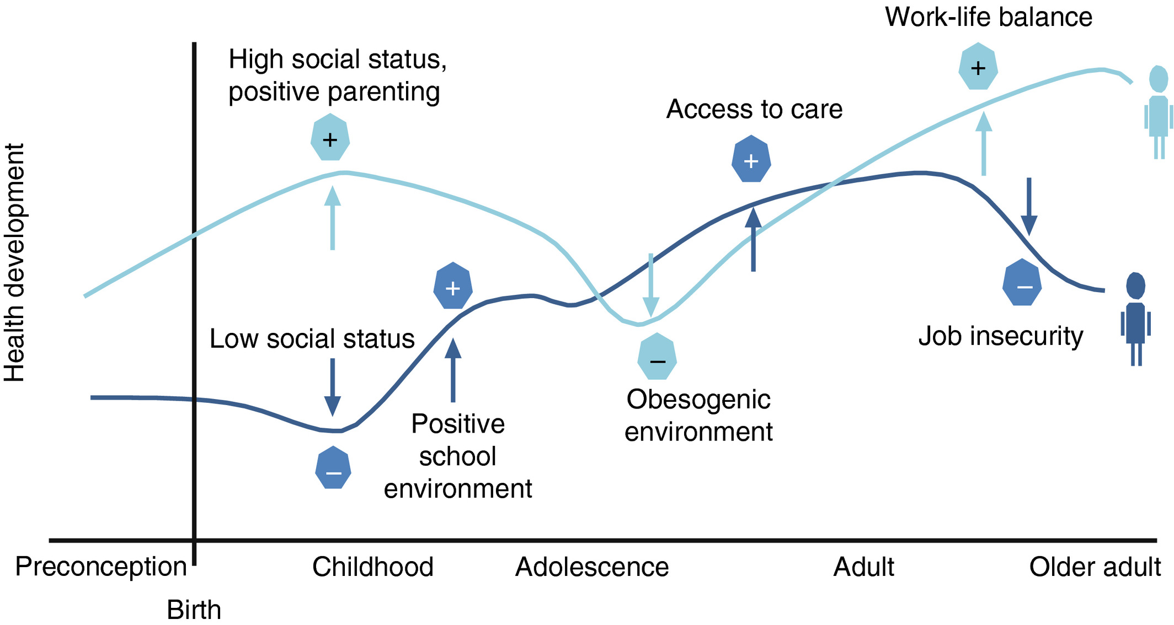
Palisano, R.J., Di Rezze, B., Stewart, D., Rosenbaum, P.L., Hlyva, O., Freeman, M., Nguyen, T. and Gorter, J.W. (2017), Life course health development of individuals with neurodevelopmental conditions. Dev Med Child Neurol, 59: 470-476. https://doi.org/10.1111/dmcn.13402

Slide 27
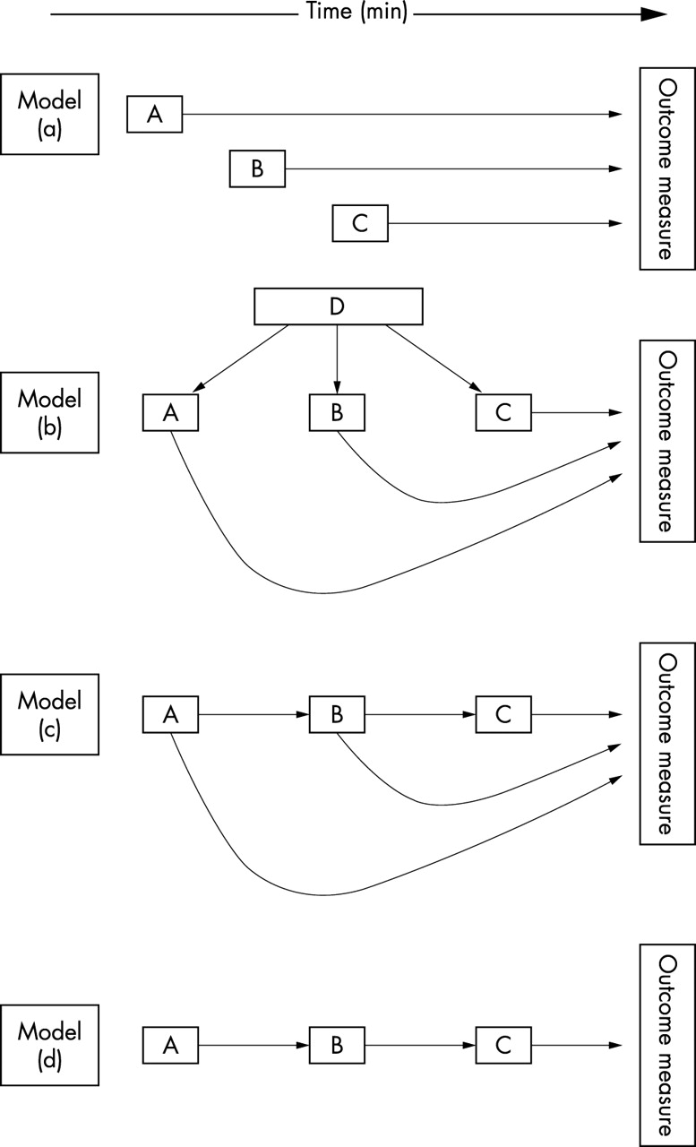
Vztahy mezi determinantami mohou být různé
Kuh D, Ben-Shlomo Y, Lynch J, et al. Life course epidemiology. Journal of Epidemiology & Community Health 2003;57:778-783. http://dx.doi.org/10.1136/jech.57.10.778

Slide 28
KONCEPT ŘETĚZENÍ PŘÍČIN
Kognitivní rozvoj
Vzdělání rodičů
Výchova jedním rodičem
Příjem rodičů
Kognitivní funkce
SES dítěte
Vzdělání
SES v dospělosti
Životní styl
Life course
Notes:
Často je v současné době diskutovaná otázka vlivů faktorů působících v dětství, které mají vliv na faktory a následně onemocnění, které se vyskytují v dospělosti.
Jak mohou sociální podmínky v dětství ovlivňovat kognitivní funkce ve stárnutí. – 1) vztah funguje. Ale jak? Vždy je třeba znát ten mechanismus (řetězec jevů).

Slide 29

OTÁZKY?

Slide 30
Děkuji za pozornost
anna.bartoskova@recetox.muni.cz

